Slide 1
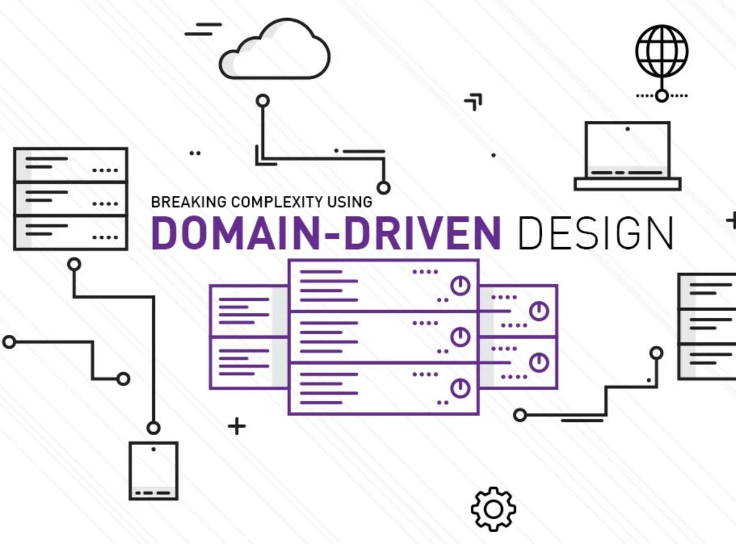
Workshop Nitech DDD: Domain-Driver Design e Clean code
Dependência Cíclica

Slide 2
Agenda
01
Pilares DDD
02
Dependência Cíclica
03
Exemplos Reais
04
Como ser um desenvolvedor melhor

Slide 3
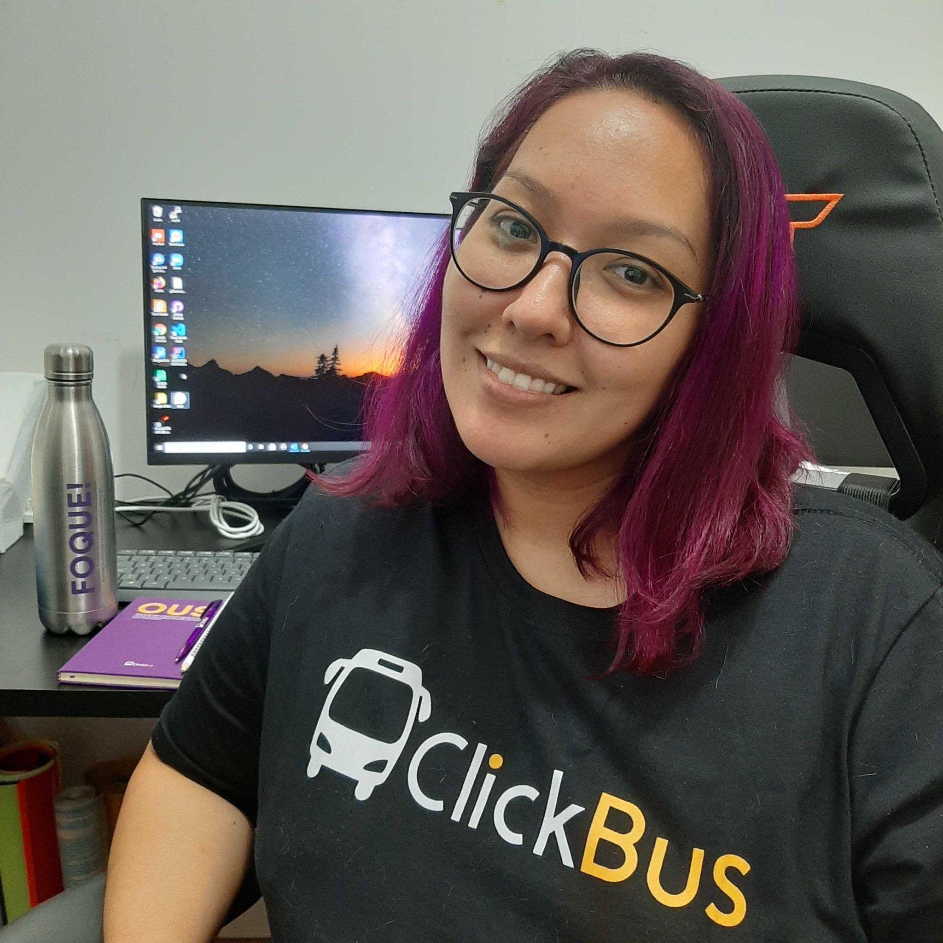
Greicy Itakura
Back-end Developer
2018 - Início do Bacharelado de Engenharia de Software na Universidade Cruzeiro do Sul.
2020 - Início da transição de carreira
2021 - Comecei como back-end Java na ClickBus
2022 - Monitorias e mentorias sobre lógica de programação e JavaScript e carreira pela GrowCode.

Slide 4
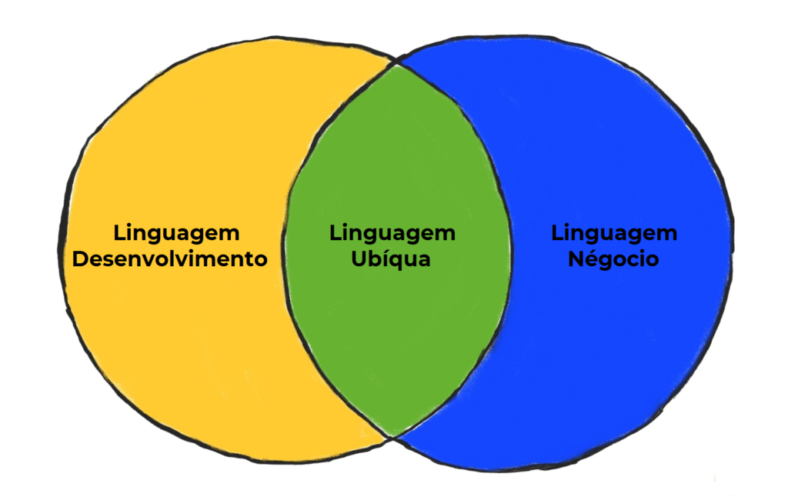
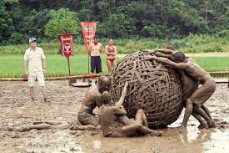
Porque utilizar DDD e seus Pilares
Linguagem ubíqua
Bounded context
Modelagem Estratégica - Identificar, Mapear e relacionar os Bounded Contexts
Evite Big ball of mud

Slide 5
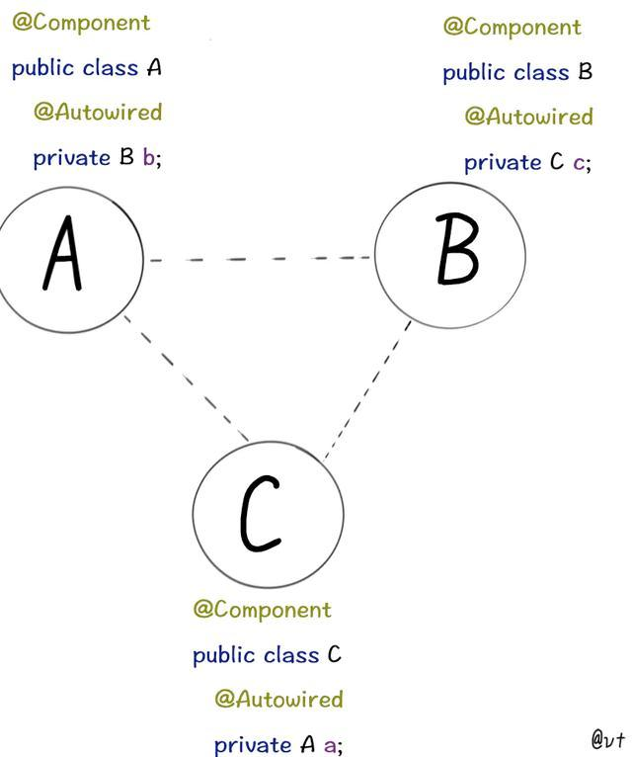
Porque evitar a dependência cíclica
Infelizmente não podemos codificar apenas pensando em Objetos, pois sempre teremos problemas técnicos à resolver.
Dependência circular é um problema, Boundaries Contexts ajudam a limitar essa dependência

Slide 6
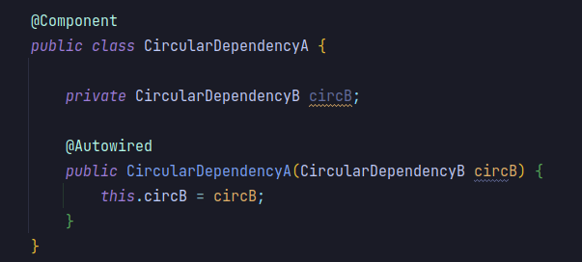
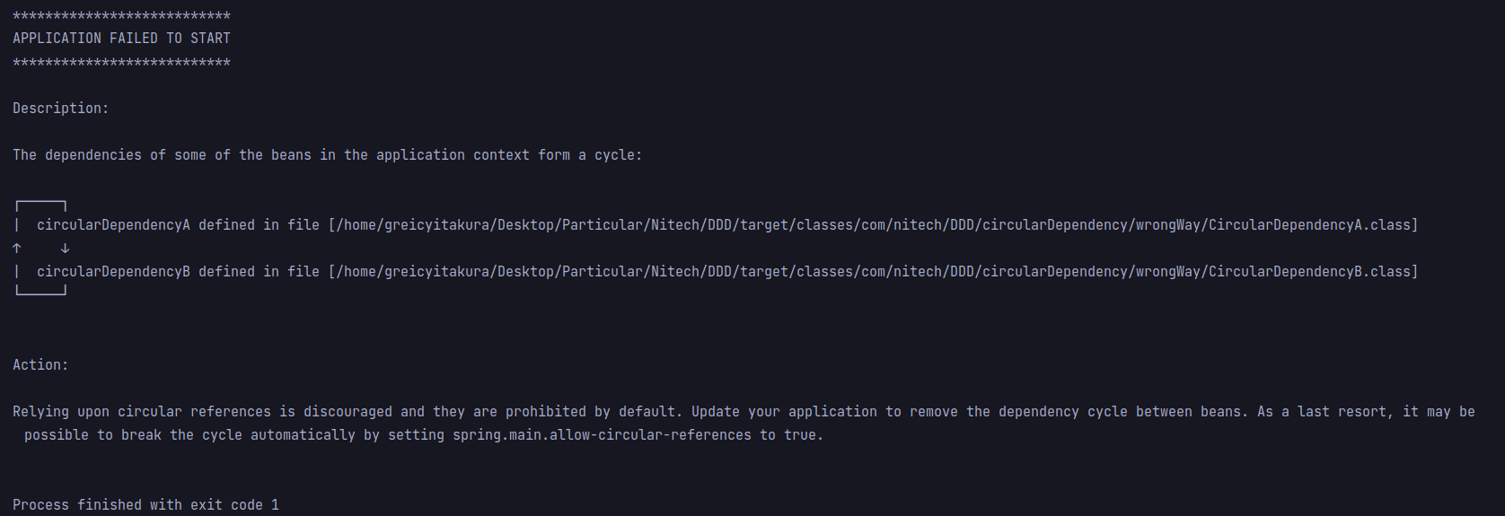
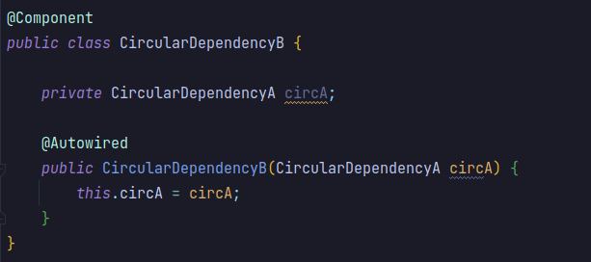
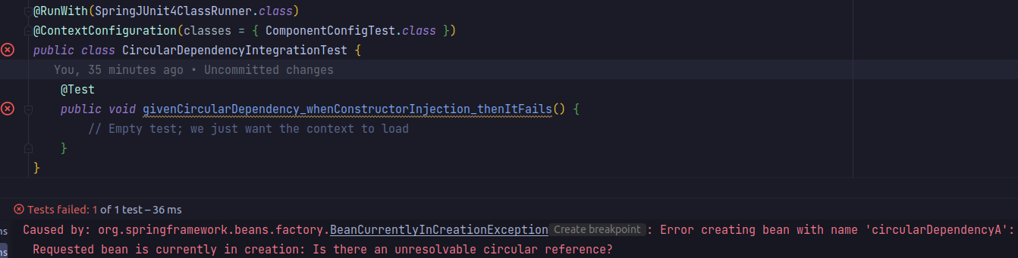
Exemplo de dependência Cíclica

Slide 7
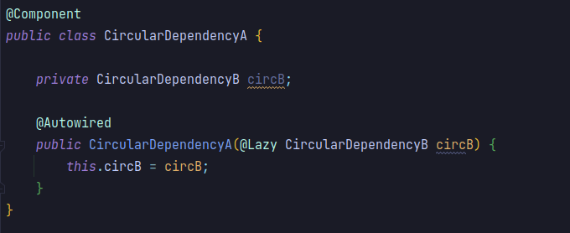
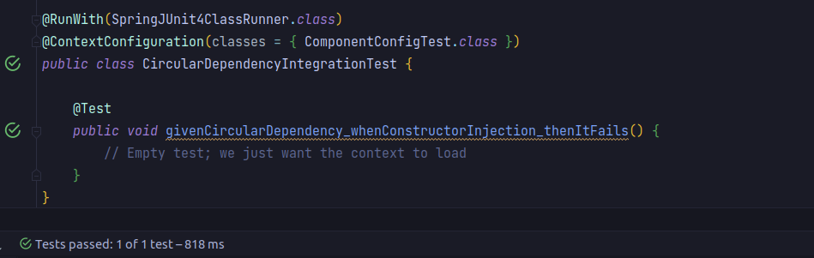
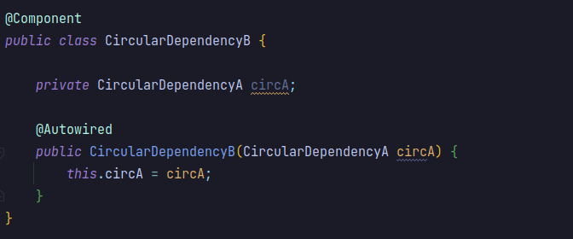
Usando @Lazy

Slide 8
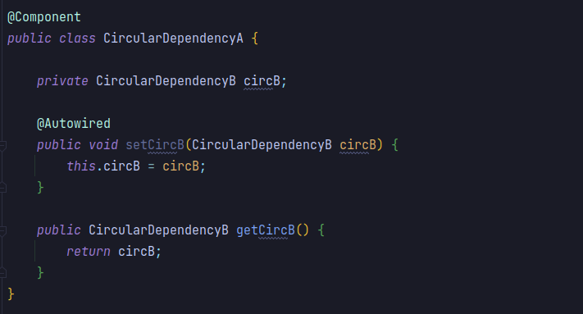
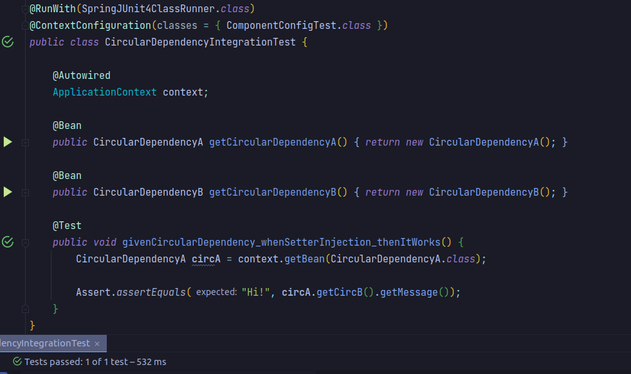
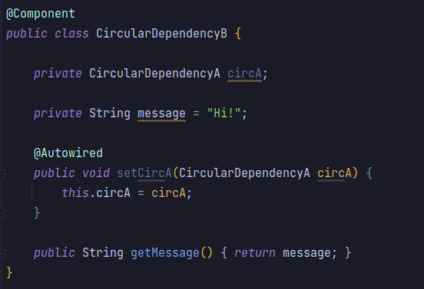
Usando Setter

Slide 9
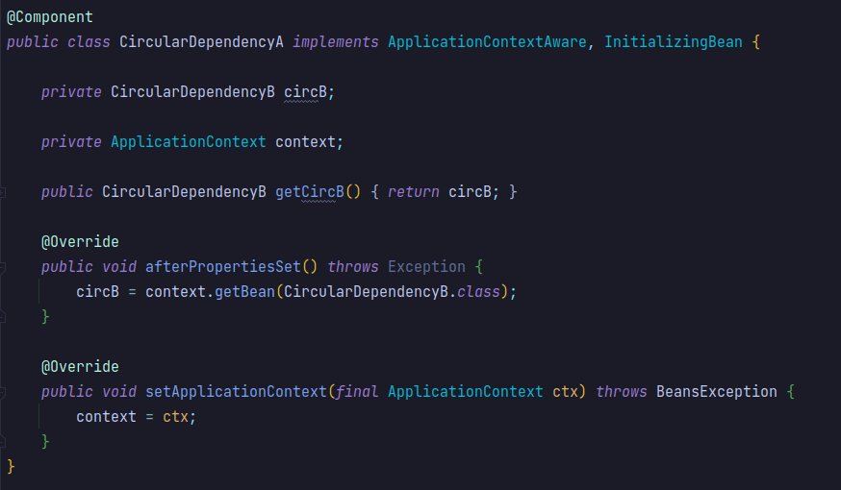
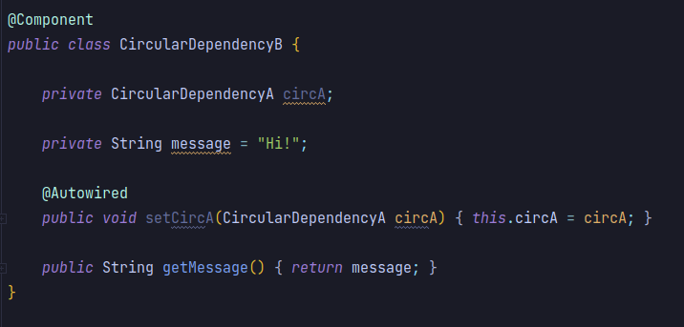
Usando ApplicationContextAware e InitializingBean

Slide 10

E eu juninho?
Soft Skills
Evolução técnica
Por em prática o conhecimento
Estar envolvido com a comunidade

Slide 11

Thanks!
Github - greicyitakura
https://github.com/greicyitakura/nitechDDD
LinkedIn - in/greicy-itakura

